Slide 1


Slide 2
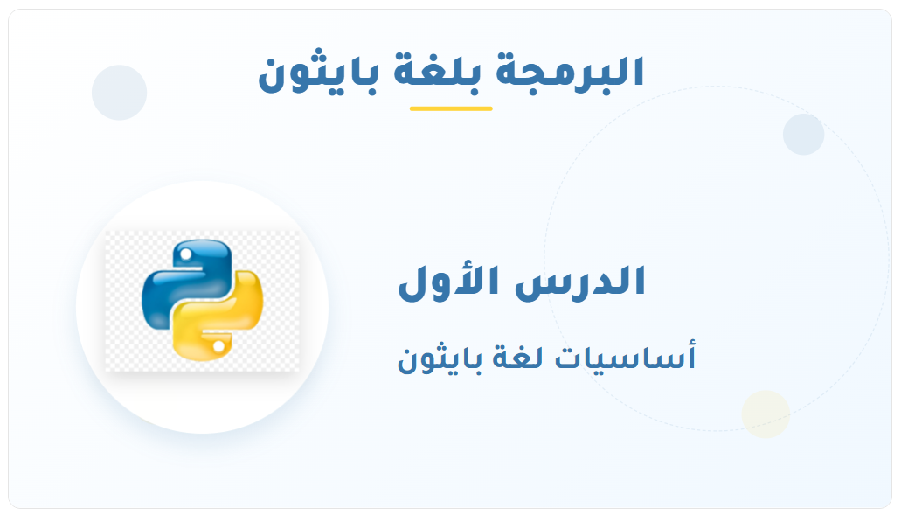

Slide 3
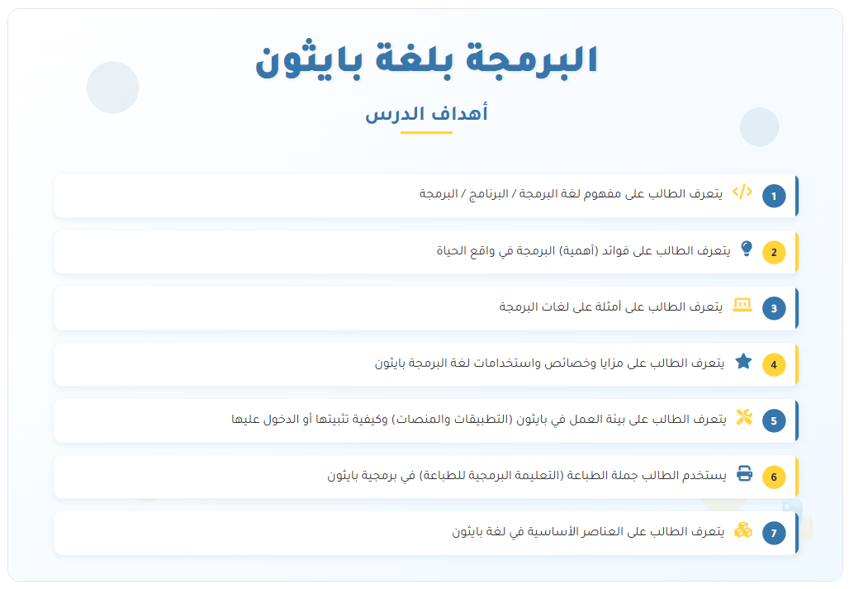

Slide 4
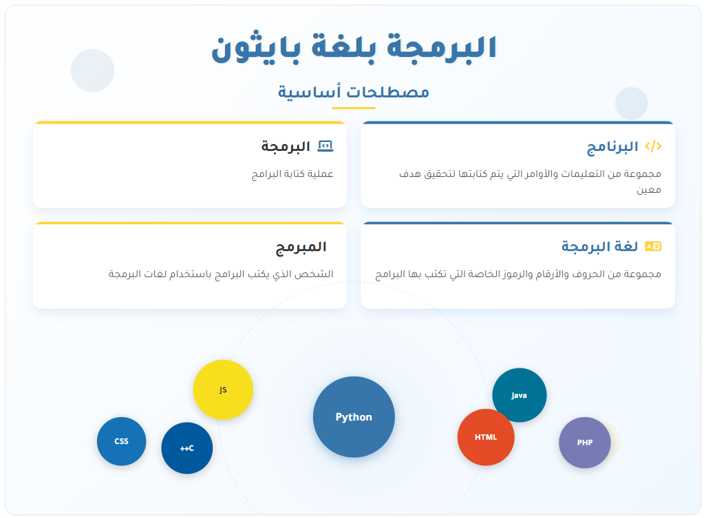

Slide 5
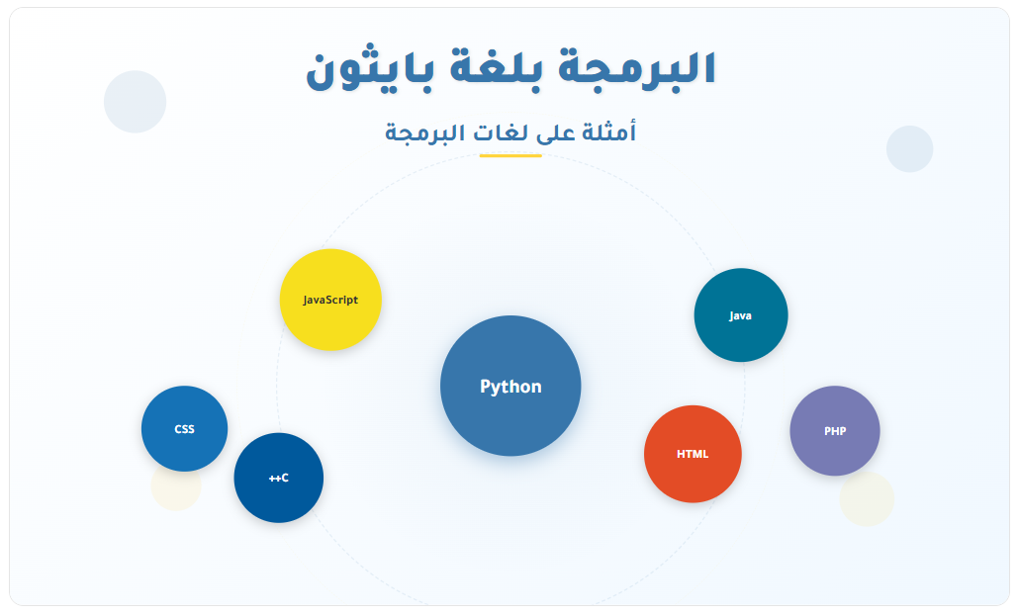

Slide 6
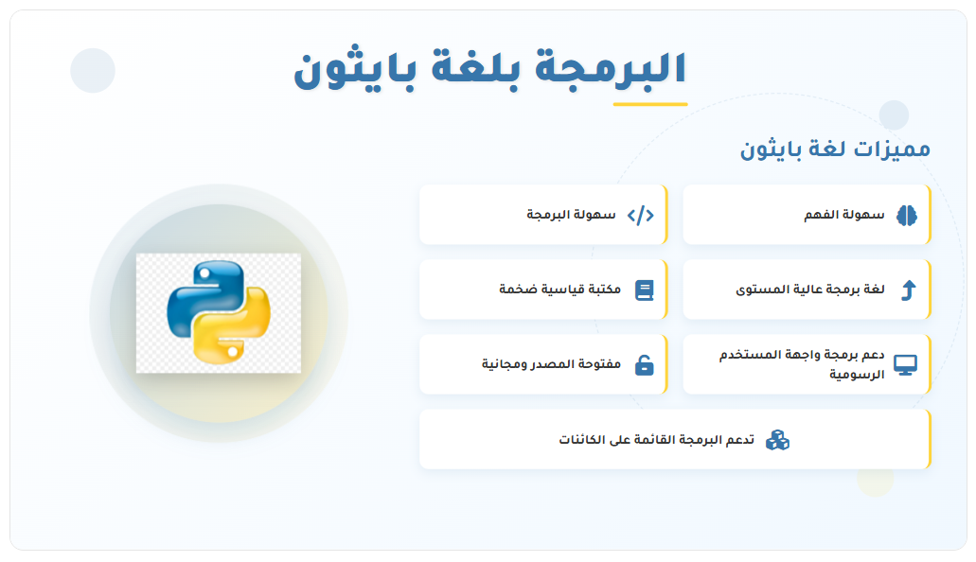

Slide 7


Slide 8
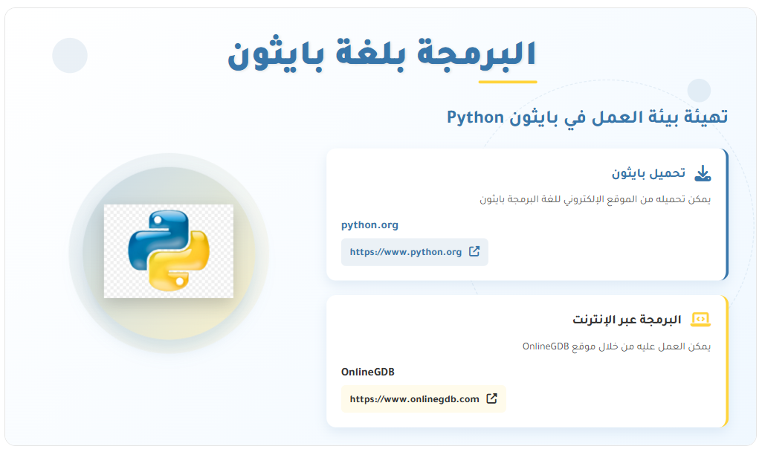

Slide 9
التطبيق العملي

Slide 10
أولًا : الدخول إلى بيئة العمل والتعرف على مكوناتها

Slide 11
اكتب العنوان الإلكتروني الآتي
https://www.onlinegdb.com

Slide 12
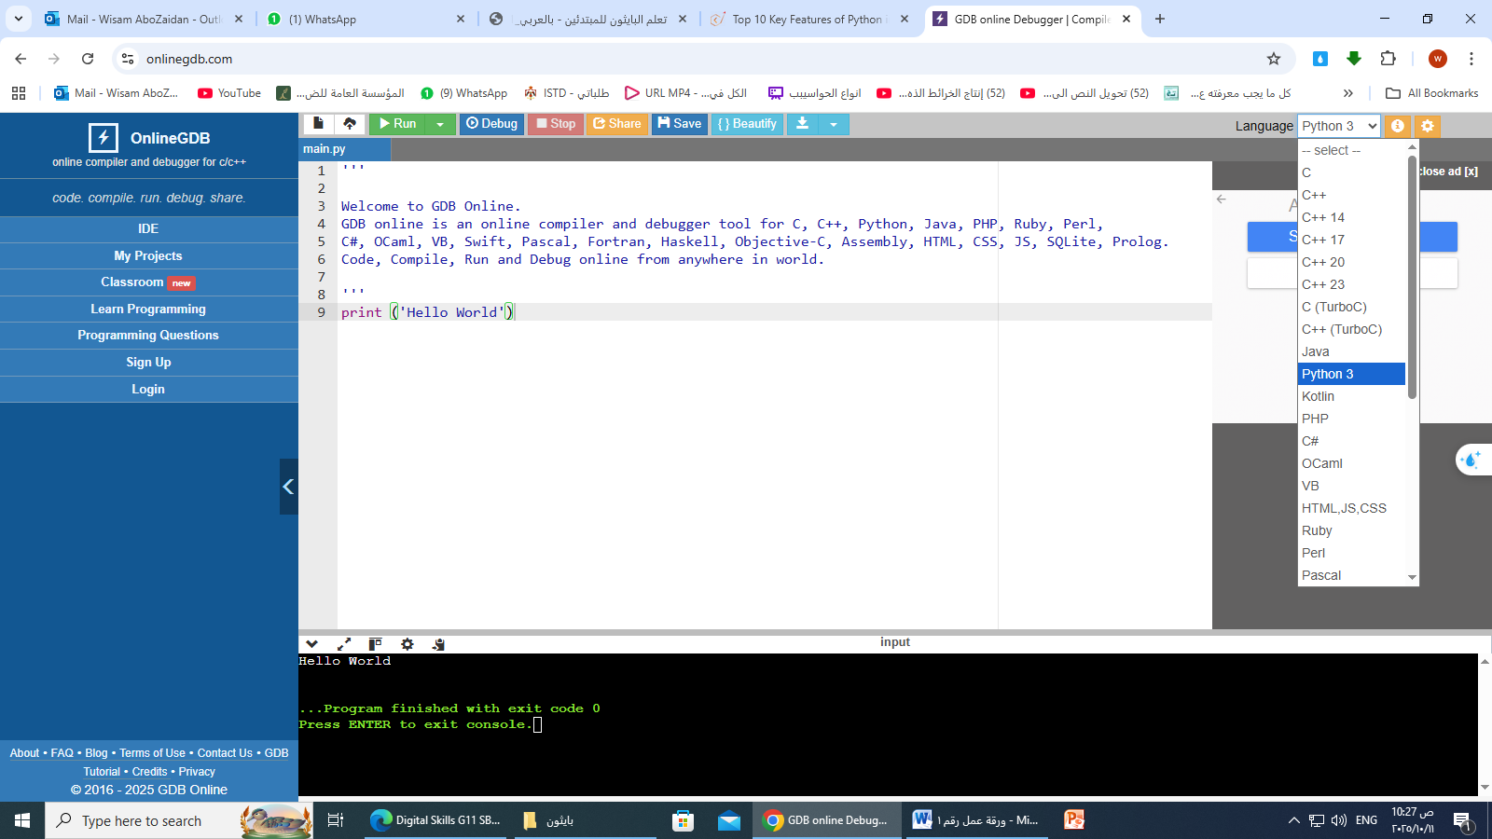
ستظهر لك بيئة العمل الخاصة بموقع Online GDP builder

Slide 13
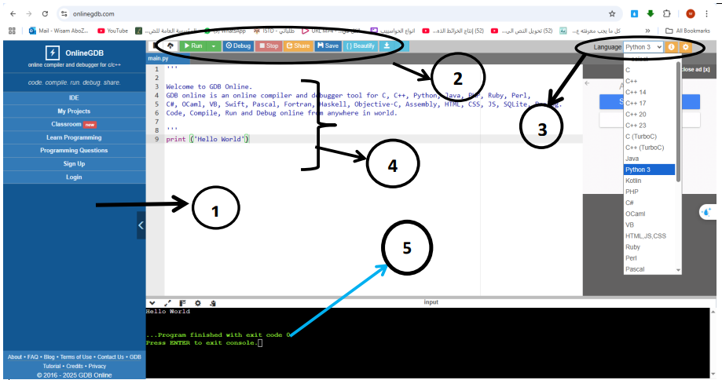
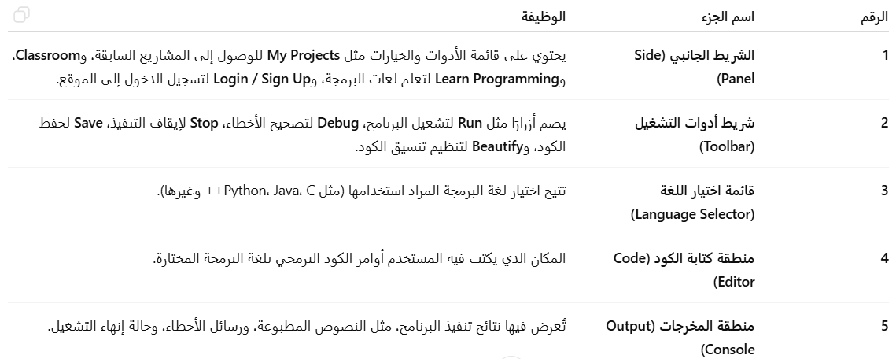
أجزاء بيئة العمل

Slide 14
الجمل (التعليمات البرمجية) الأساسية في لغة بايثون
أولًا جملة الطباعة

Slide 15
أولًا جملة الطباعة : هي تعليمة برمجية تستخدم لعرض المخرجات للمستخدم مثل عرض نتائج العمليات الحسابية، أو عرض النصوص التوضيحية، أو أي معلومات يريد المبرمج إيصالها إلى مستخدم البرنامج.

Slide 16
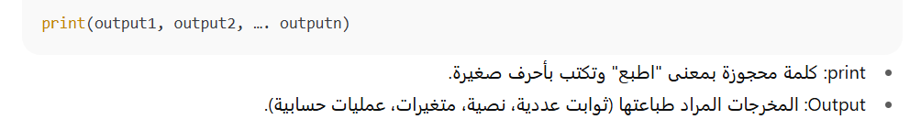
الصيغة العامة

Slide 17
مهمة رقم 1
نفذ جمل الطباعة الآتية ثم اكتب نتائجها ودون ملاحظات حول نوع المخرجات Output فيها

Slide 18
No | الجمل | النتائج | ملاحظات
1 | print (' Ahmad ')
2 | print ("Samer ")
3 | print ("5 + 6 ")
4 | print ( 5 + 6 )
5 | print ( 5 + 10/ 2 )
6 | a=9 b=10 print('a+b=') print (a+b) print ("a+b=", a+b )

Slide 19
مهمة رقم 2 : اكتب الكود البرمجي المناسب (جملة الطباعة) لتنفيذ العمليات الآتية
 | طباعة النص welcome to Jordan | 1
 | طباعة حاصل جمع العددين 11 و 15 | 2
 | طباعة قسمة العدد 20 على العدد 5 وطباعة كلمة HI بنفس السطر | 3
 | طباعة اسمك وعمرك على نفس السطر مع توضيح ماهي مخرجات . | 4

Slide 20
العناصر الأساسية في لغة بايثون

Slide 21
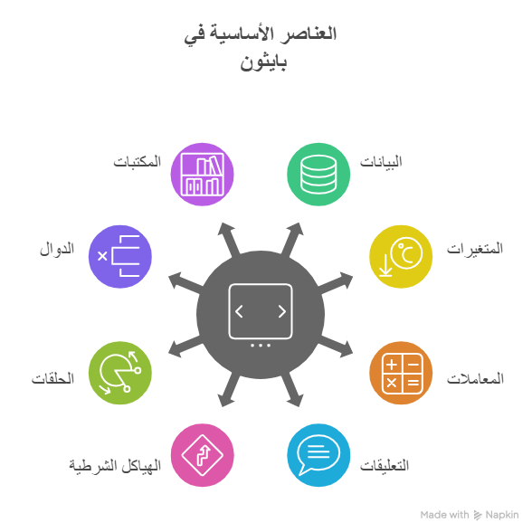

Slide 22
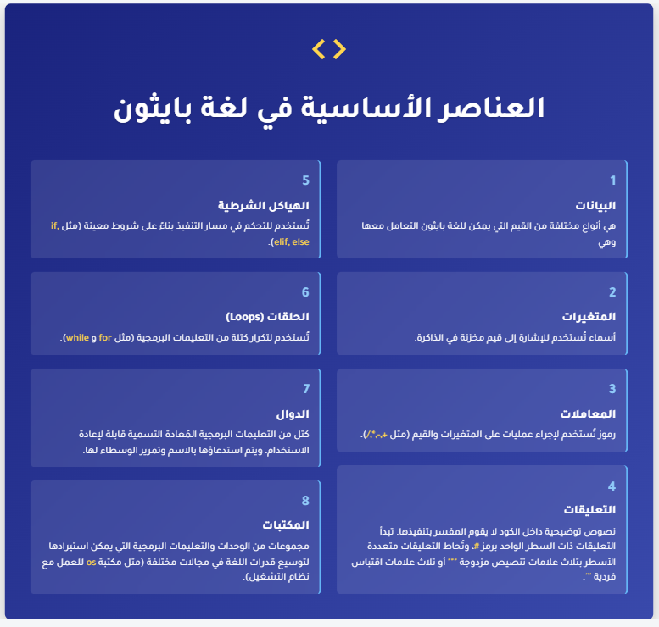

Slide 23
أولًا : البيانات

Slide 24
البيانات
هي أنواع مختلفة من القيم التي يمكن للغة بايثون التعامل معها

Slide 25
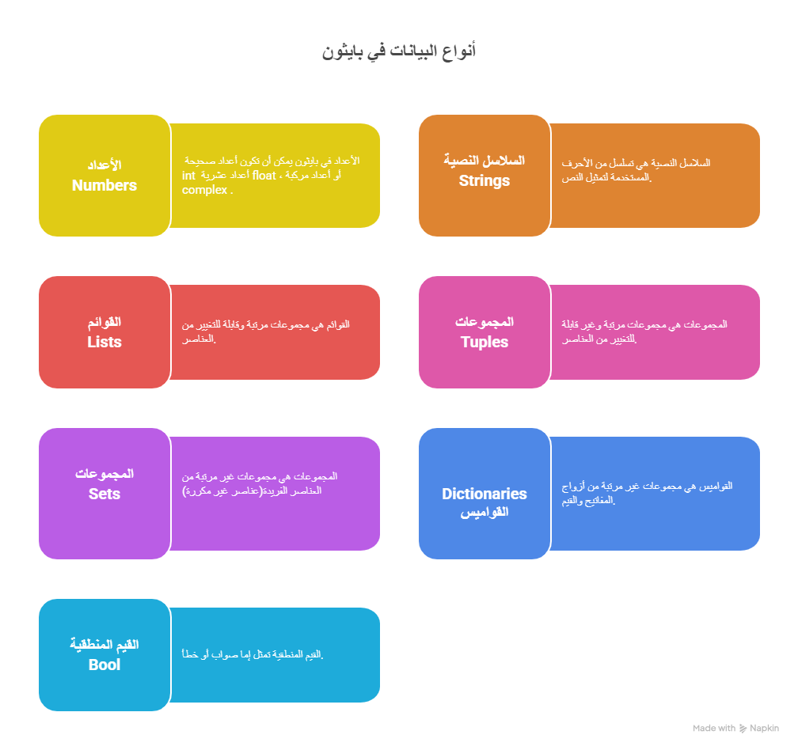

Slide 26
مهمة رقم 3 : بالاعتماد على شبكة الإنترنت أكمل الجدول الآتي بكتابة مثال على نوع من أنواع البيانات المذكورة في الجدول
مثال | نوع البيانات
مثال : 10 و 12.5 و 1255.22 | الأعداد: تشمل الأعداد الصحيحة (int) والأعداد العشرية (float) والأعداد المركبة (complex). | A
 | السلاسل النصية (String) | B
 | القوائم: مجموعة مرتبة وقابلة للتغيير من العناصر تُكتب بين قوسين مربعين (list). | C
 | المجموعات (Tuples): مجموعة مرتبة وغير قابلة للتغيير من العناصر. | D
 | المجموعات (Sets): مجموعة غير مرتبة وغير مكررة من العناصر. | E
 | القواميس (Dictionaries): مجموعة من أزواج المفاتيح والقيم. | F
 | القيم المنطقية: تمثل قيمة منطقية صحيحة أو خاطئة (bool). | G

Slide 27
بطاقة الخروج
أجب عن الأسئلة الآتية :
1- عدد ثلاث ميزات من ميزات لغة البرمجة بايثون
2- عدد ثلاثًا من استخدامات لغة البرمجة بايثون
3- عدد أنواع البيانات في لغة البرمجة بايثون
4- اكتب الصيغة العامة لجملة الطباعة
5- اكتب الكود البرمجي المناسب لطباعة اسمك وعمرك وصفك أسفل
بعضها

